Slide 1
Závislost a hraní počítačových her
Lukas Blinka

Slide 2
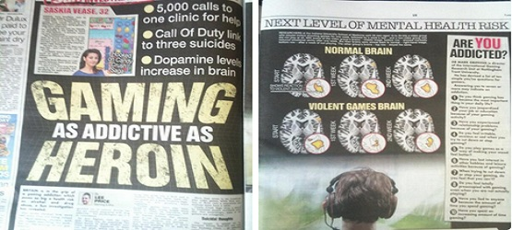
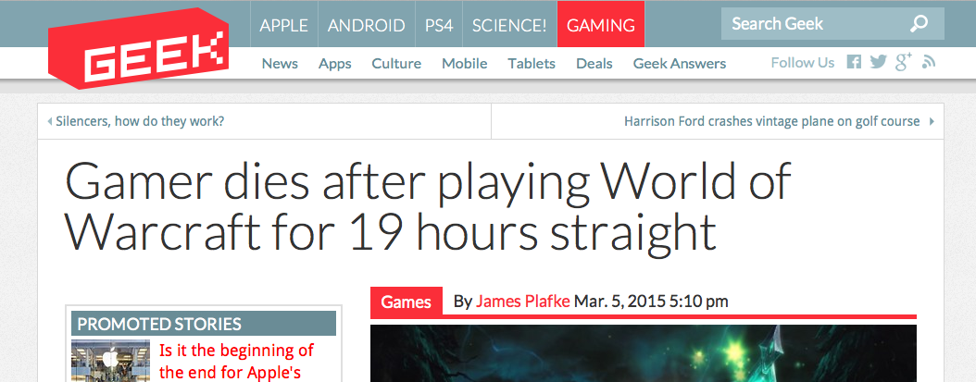

Slide 3
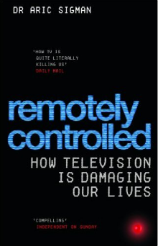
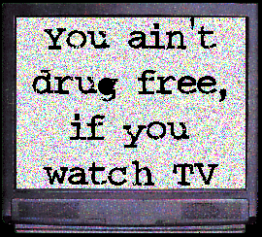

Slide 4
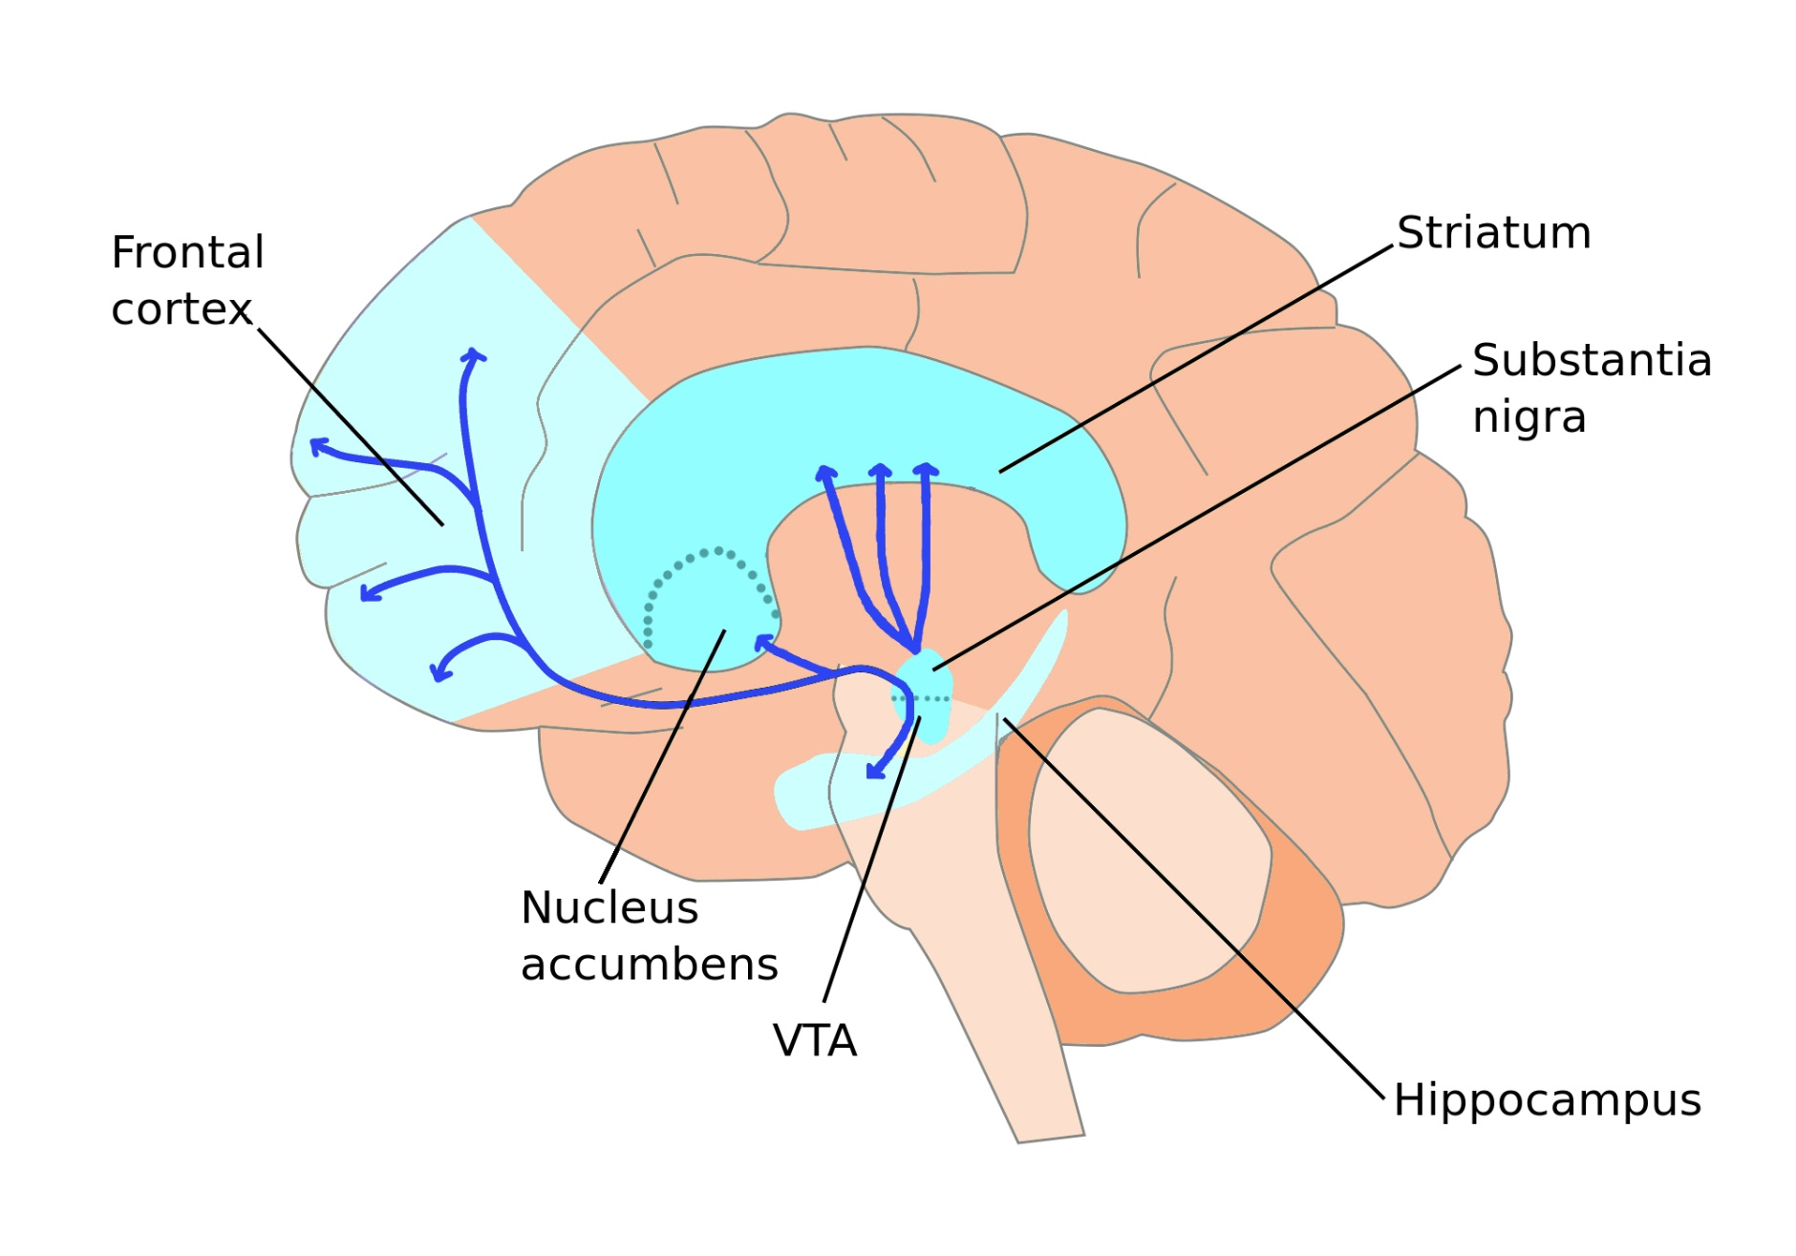

Slide 5
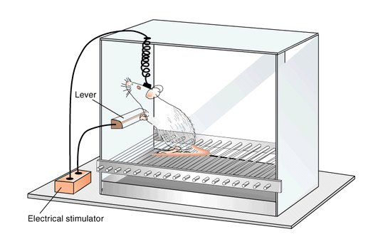

Slide 6
Látkové a nelátkové závislosti
Podobné osobnosti charakteristiky ohrožených (mladí muži, vyšší impulzivita, ADHD, horší emoční seberegulace)
Vysoká vzájemná komorbidita
Behaviorální složka je zásadní i u látkových závislostí
Zapojení dopaminergních drah – např. nepřímý důkaz při léčbě Parkinsonovy choroby
Podobný projev různých částí mozku při podnětech na objekt závislosti
Podobné dlouhodobé strukturální změny v mozku
ALE: nemůžeme ověřit kauzalitu protože nemůžeme použít zvířecí subjekty

Slide 7
Komponenty závislosti (Brown, 1993/Griffiths 1996)
Význačnost aktivita stane tím nejdůležitějším v životě jedince, který tráví většinu času jejím vykonáváním či úvahami nad ní.
Změny nálady (euforie) aktivita účinkuje na psychiku jedince, který může zažívat vzrušení či pocity úlevy.
Tolerance dotyčný potřebuje k dosažení efektu více aktivity než na počátku.
Syndrom z odnětí podrážděnost a náladovost, pokud jedinec nemůže danou činnost vykonávat
Konflikt když daná aktivita ruinuje život jedinci či jeho blízkému okolí
Relaps návrat k původním vzorcům chování po období abstinence, kdy jedinec poměrně rychle znovu dosáhne extrémních poloh.
+
Bažení
Ztráta kontroly

Slide 8
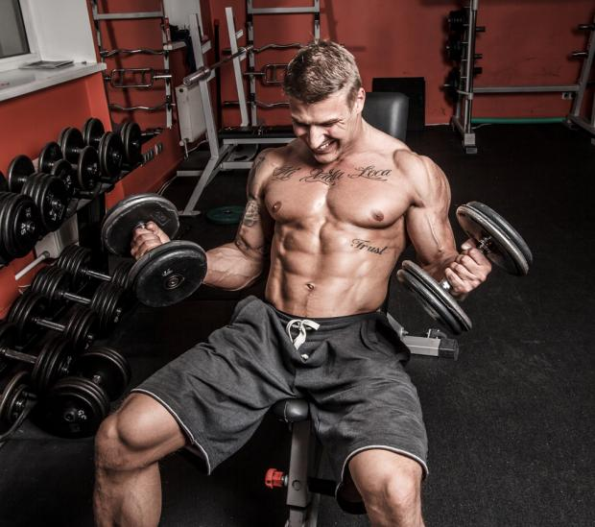
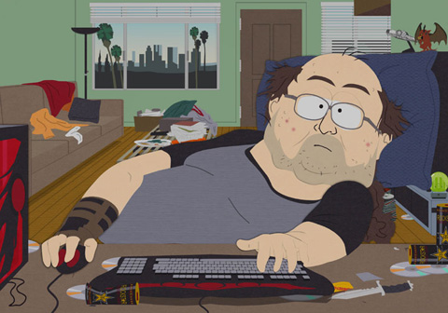
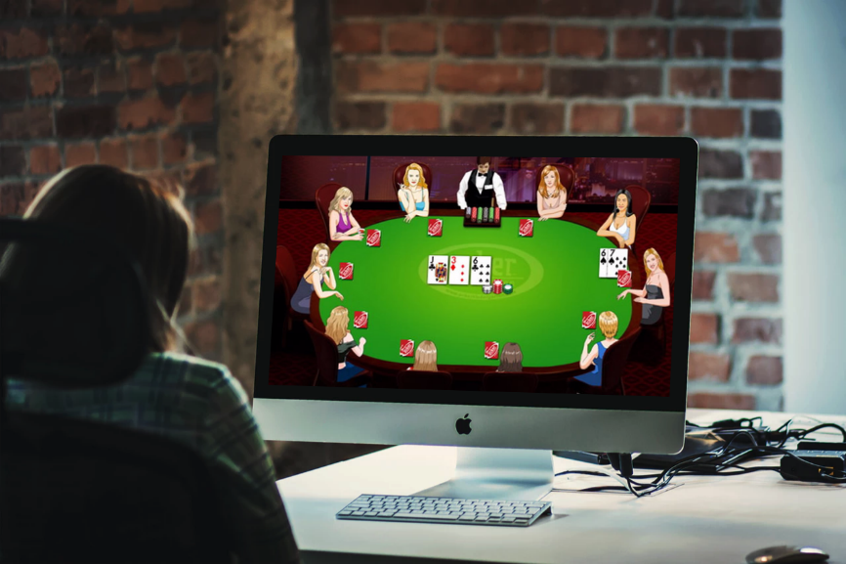

Slide 10
Herní průmysl je zdaleka nejvýdělečnější mediální business
Intenzita hraní je výrazně vyšší než konzumace jakéhokoliv jiného média – nejproblematičtější žánry průměr více než 30 hodin týdně
Nejúspěšnější hry stále cílí na typické „nerdy“ ačkoliv se celý průmysl snaží tvářit jako „inkluzivní“.
Pro většinu hráčů jsou ale hry jen obyčejnou volnočasovou aktivitou, byť časově náročnou. Pro jiné to může být profesionální zájem. Riziko patologizace a „mediální paniky“
Kvalitní výzkumy naznačují prevalenci kolem či pod 1%, u závislých podobné změny na mozku jako u závislých na kokainu
ALE i když se nejedná o závislost, neznamená to, že je to „zdravé“ a bez následků - velká časová investice je na úkor jiných (třeba zdravějších a užitečnějších) aktivit
Pořád vím málo, chybí dlouhodobé studie. Nevíme, zda se nejedná jen o dočasnou epizodu v životě

Slide 11
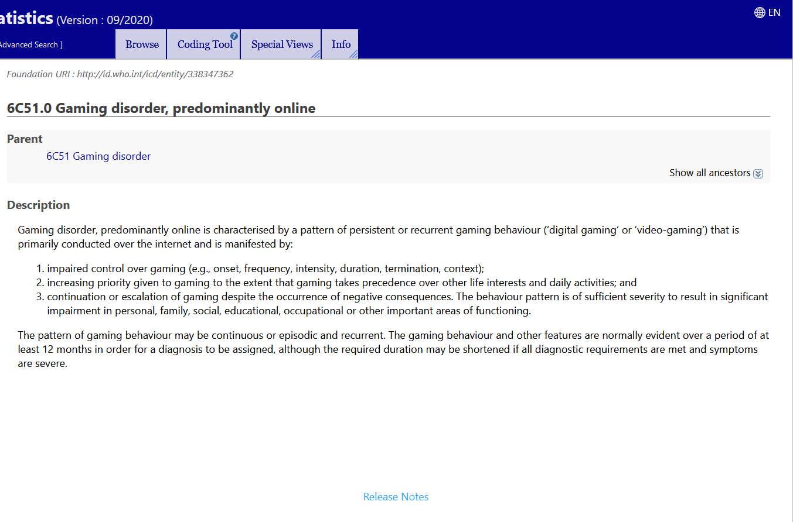
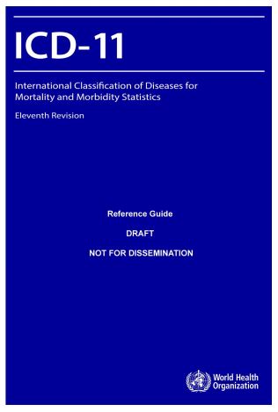

Slide 12
MKN11: hráčská porucha (gaming disorder)
Snížená kontrola nad hraním (týkající se místa, času, frekvence, intensity, trvání, neschopnosti vytnout, kontextu)
Hraní má větší prioritu než jiné aktivity týkající se zájmů či každodenního fungování
Hraní pokračuje i přes přítomnost negativních následků
Hraní má takovou intenzitu, že signifikantně způsobuje problémy v osobním, rodinném, sociálním životě, ve studiu či zaměstnání či jinak negativně ovlivňuje fungování člověka
Vzorec hraní může být trvalý nebo epizodický a rekurentní.
Pro diagnózu musí být tento vzorec přítomný alespoň 12 měsíců – kratší doba jen případě přítomnosti všech znaků závislosti, které jsou obzvláště intenzivní

Slide 13
Rizikové faktory na straně hry
Primárně hry typu MMORPG a MOBA. Ostatní online hry jen minoritně a offline hry v podstatě vůbec
Implicitně sociální prostředí – MMORPG & MOBA – reálnost prostředí skrze sdílení, žebříčky hráčů
Systém permanentního odměňování v kombinací s náhodností kvalitních odměn
Systém odměn z gamblingu – „near miss“, lootboxy
Systém zpětné vazby vytvářející pocit kontroly, mistrovství, stav plynutí (flow)
Optimální náročnost vůči schopnostem hráče – stav plynutí a ztráta pojmu o čase
Perzistentnost herního prostředí a faktická nemožnost hru „dohrát“
Sociální dimenze – pocit komunity, reálnost virtuálna, uznání, dominance apod.

Slide 14
Rizikové faktory na straně hráče
Muži
Věk do cca 25 let
ADHD – poruchy pozornosti a zvýšená impulzivita
Silnější odpověď na odměnu a rezistence vůči trestu
Poruchy učení
Introverze
Sociální úzkostnost
Kombinace přehnané sociální závislosti na druhých a zároveň odmítání druhých
Nízké sebehodnocení
Zhoršené emoční seberegulace
Vyhýbavé copingové strategie – hra jako únik od tíživé reality, která je tíživější díky intenzivnímu hraní

Slide 15
Hráči pravidelně pod vlivem hrají intenzivněji: legální stimulanty (+9.8 hr/week), Ecstasy/MDMA (+9.6), sedativa (+6.9), nelegální amfetaminy (+6.2), enrgydrinky (+3.8) Důvody ke hraní pod vlivem: utlumení potřeby spánku (25.8%), vyšší koncentrace (15.6%), větší nadšení ze hry (13.8%), uklidnění (7.3%), zvýšení odvahy (4.1%), vyhnutí se hladu, (2.7%), překonání neschopnosti usnout (2.0%). Vyšší skore u závislosti: sedativa (hlavně alkohol), tabák, anxiolytika (valium apod. )
Vyšší skore u engagmntu: stuimulující látky, kofein/energydrinky, MDMA

Slide 16
Impulzivita – neschopnost oddálit uspokojení, tendence ignorovat negativní důsledky, nižší kontrola chování. Podstatný faktor u všech závislostí
Intenzita hraní: addiction β=.29, engagement β=.24
Impulzivita: addiction β=.25, vysvětluje 7% variance; engagement β=.07, vysvětluj 1% variance
Impulzivita hraje roli zejména v souvislosti s věkem – adolescenti mají přirozeně vyšší impulzivitu (nejvyšší cca v 17 a pak přirozeně klesá)
Impulzivita stojí zejména za tendencí k relapsům

Slide 17
Souvislost s alexithymií
Alexithymie – snížená schopnost uvědomování si emocí, snížená empatie a sociabilita, externě orientované myšlení
Úzký vztah s autistickým spektrem poruch, somatizací, úzkostností a různými závislostmi
Dotazníkové šetření, N=1482 (M_{věk} =26.05 SD=5.77; 92.5% muži)
Alexithymie vysvětluje 30% rozptylu závislosti vs 2% rozptylu nepatologického nadměrného hraní
Závislost: potíže s popisem emocí β =.270; externě orientované myšlení β =.199
Nepatologické nadměrné hraní: externě orientované myšlení β =-.162
Potřeba vnějších odměn. Vyhýbavý styl zvládání potíží, tendence unikat před problémy

Slide 18
Shrnutí
Patologické a nepatologické hraní je podobně intenzivní a na první pohled splývají
Ale vykazují rozdílné strukturální (psychologické) charakteristiky a má tak význam je rozlišovat
Korektní aplikace kritérií závislostí může pomoci vyhnout se negativnímu nálepkování
Závislost sama je spíše vzácná (pod 1%, Stevens et al., 2021)
Ale stále víme velmi málo, např. kriticky chybí extenzivní longitudinální studie

